Slide 1
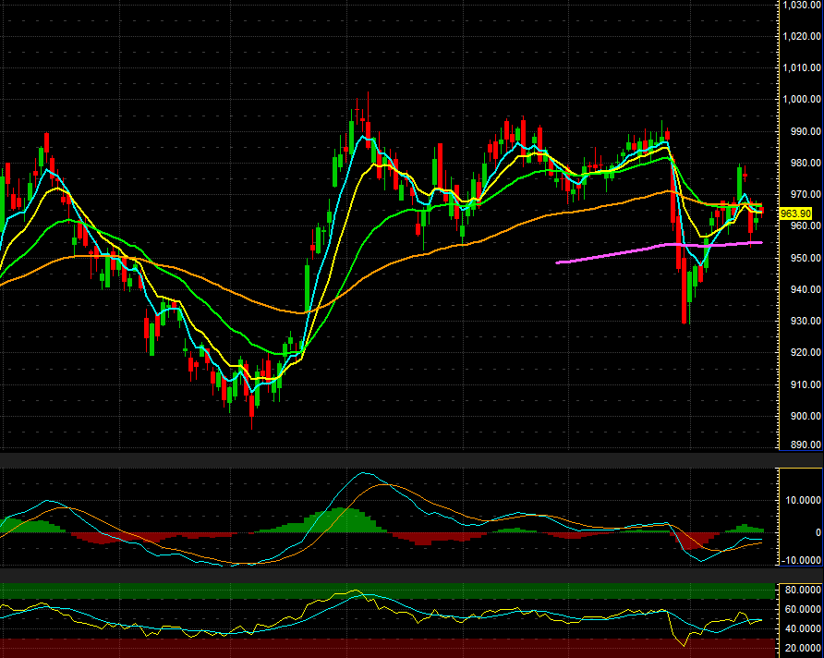
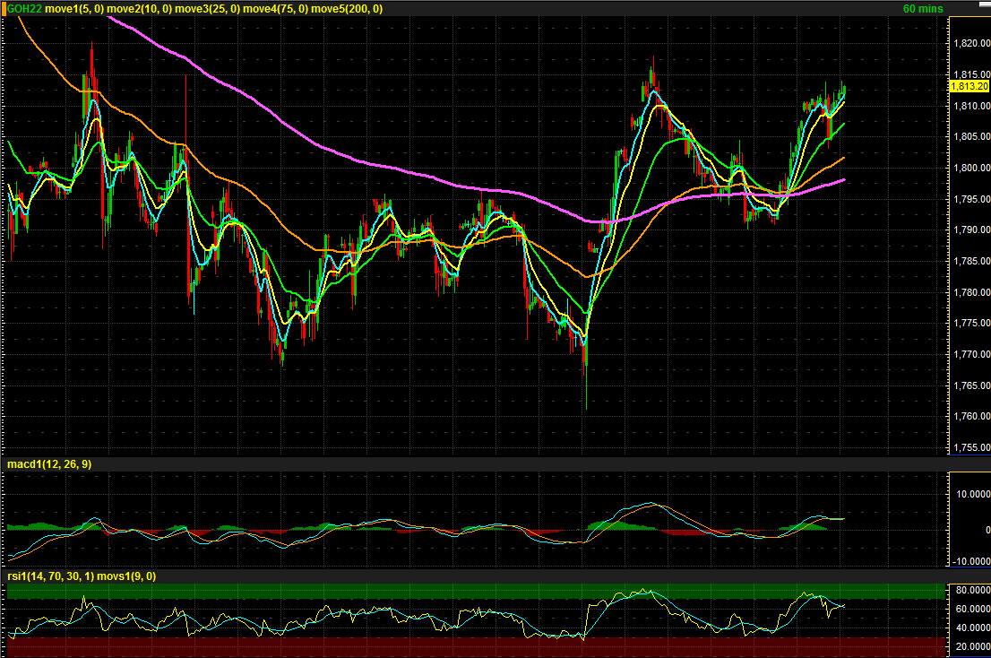
TFEX Strategy
24 December 2021
LONG
S5H22
เชื่อสถานการณ์โอไมครอนไม่รุนแรงถึงขั้น fully lockdowns
ดัชนีทยอยฟื้นตัวในทิศทางเดียวกับตลาดหุ้นโลกจากความกังวลต่อสถานการณ์โอไมครอนที่ลดลง หลังนักลงทุนประเมินความเสี่ยงต่ำเมื่อเทียบกับสถานการณ์ในช่วงไตรมาส 3/64 รวมถึง ความรุนแรงของเชื้อที่ต่ำเมื่อเทียบกับสายพันธุ์ version ก่อน คาดไม่รุนแรงถึงขั้น fully lockdown ยังคงคำแนะนำ Long จากคาดการณ์มุมมองตลาดที่เป็นบวกช่วงสิ้นปี
Entry | Target | Stop loss
965-970 | 985-995 | 950
LONG
GOH22
ราคาฟื้นตามคาด ลุ้นขึ้นทดสอบแนวต้าน $1820-1825
ราคาทองคำทำราคาปิดสูงสุดในรอบ 3 สัปดาห์ เหนือ $1800 พร้อมสัญญาณบวกจากเครื่องมือ MACD (golden cross) และ RSI ที่ปรับสูงขึ้น บ่งชี้ความต่อเนื่องของการฟื้นตัวของดัชนีราคา แม้ปัจจัยเชิงพื้นฐานค่อนข้างเป็นลบต่อราคาทองคำในระยะกลาง-ยาว จากอัตราผลตอบแทนพันธบัตรที่สูงขึ้นรวมถึงภาพรวมเศณษฐกิจที่เป็นบวก แต่ระยะสั้นเราให้น้ำหนักปัจจัยเชิงเทคนิคมากกว่า คงคำแนะนำ Long โดยมองเป้าหมายการทำกำไรอยู่ที่ $1830-1850
Entry | Target | Stop loss
1800-1805 | 1830-1850 | 1785
Analyst: Chaiwat Arsirawichai +662 659 8301
Thansin Klinthanom +662 659 8025

